Slide 1
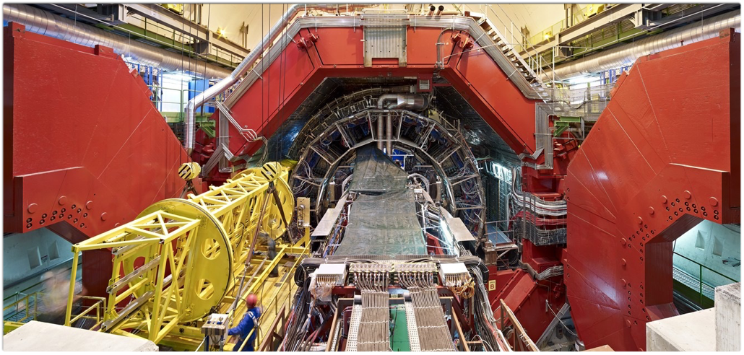
KoALICE 2016-04
Jin-Hee Yoon (In-Kwon Yoo)
Inha Univ. (Pusan Nat’l Univ.)
Notes:
현 연구책임자인 부산대 유인권 교수는 현재 CERN Scientific Associate로 CERN에 체류 중인데, 하필 유럽시간 어제 아침에 ALICE Spokesperson을 뽑는 중요한 회의가 있어서 아마 방금 인천공항에 도착해서 여기로 오고 있는 중일 것입니다. 때문에, 차기 책임자로 선출된 제가 발표를 대신하게 되었습니다. 저는 인하대학교 물리학과의 윤진희 입니다.
여기 보시는 사진은 ALICE 검출기의 전면부로서 붉게 보이는 인류최대의 마그넷이 열려있을 때의 사진입니다. 아래 보이는 사람의 사이즈를 보시면 대략적인 스케일을 아실 수 있습니다.

Slide 2
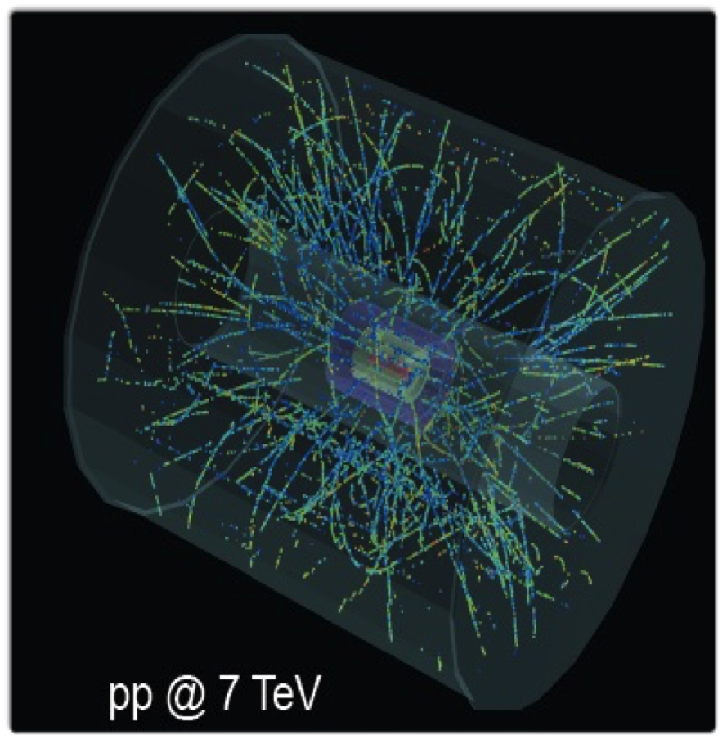
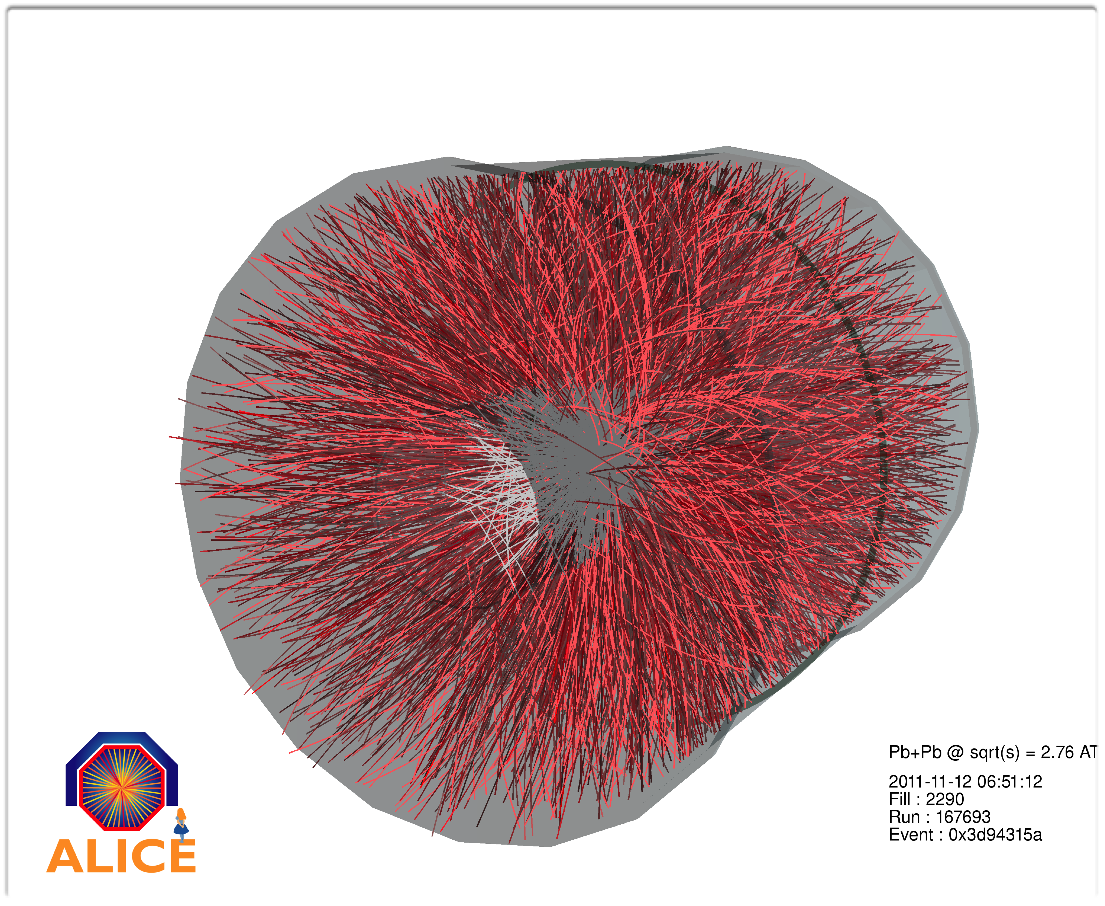
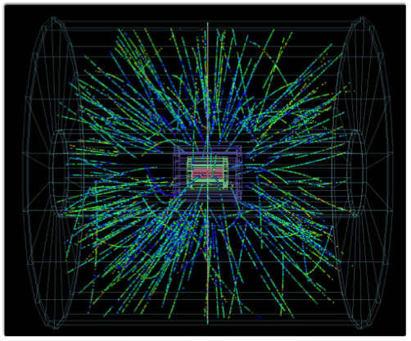

Femto scale interferometry(!) looking for the Initial State of Matter!
Notes:
ALICE는 A Large Ion Collider Experiment의 약자로 LHC에서 유일하게 ’중이온 (=무거운 원자핵) 충돌실험’을 목적으로 하는 충돌가속기 실험입니다. 여기 보시면 CMS 와 같이 입자물리실험에서 주로 다루는 양성자-양성자 충돌을 ALICE에서 실시간 측정한 것입니다. 입자충돌로부터 생성된 입자들의 궤적을 볼 수 있습니다.
(클릭) 이것은 위에서보다 생성입자가 조금 많아졌죠? 이것은 양성자와 납 원자핵이 충돌시 생성된 입자들을 ALICE 검출기에서 측정한 것입니다.
(클릭) 네. 이것이 ALICE가 주로 측정하는 납 원자핵과 납 원자핵의 충돌시 생성되는 입자들의 궤적입니다. CMS 와 달리, ALICE는 이러한 고밀도의 생성입자들을 측정합니다.
(클릭) 이것은 최근 전세계를 열광시켰던 아인슈타인의 마지막 선물 – 중력파의 모식도입니다. 이 중력파를 측정한 것은 아토(10^-18) 미터스케일의 거대 레이저 간섭계였죠.
(클릭) 저희는 ALICE를 통하여 아토스케일의 십만분의 일 (10^-23)초 스케일의 시간과 펨토 (10^-15) 미터 스케일의 공간인 우주최초의 물질상태를 실험실에서 재현하여 속박되지 않은 쿼크계의 물질 (쿼크-글루온 플라즈마) 을 연구하고자 하는 것이 목적입니다.

Slide 3
KoALICE Administration
Member Status
Travel to CERN
Steering Committee meeting 4
  Expense Principle (11 Priority-levels)
  M&O-A Evaluation: 12 PhDs selected from 13 PhDs
  Budget reduction (excess 35M → 30M saved, 1M&O-A +10M, red.:15M)
  New KoALICE Representative + new STC-chair + ITS-PI
  KoALICE 2016 Budget Plan: min. 1,028M
  KoALICE National Workshop 2016: Annual Activity Summary
Institute | Total | Profs | PhD | PhD Stud. | MA Stud. | etc.
PNU | 12 | 2 | 3 | 3 | 2 | 2
GWNU | 1 |  | 1
Sejong | 2 | 2
Yonsei | 12 | 2 |  | 7 | 3
Inha | 7 | 2 | 1 | 3 | 1
Total | 34 | 8 | 5 | 13 | 6 | 2
Stay | Total | Profs | PhD | PhD Stud. | MA Stud. | etc.
Long (>30d) | 19 | 6 | 3 | 7 | 3
Short | 5 | 2 | 3
Local | 12 | 1 | 1 | 2 | 6 | 2
Notes:
저희 KoALICE 팀의 개오는 이 표와 같습니다. 전체적으로 교수가 8, 석학 포함 박사연구원이 5, 박사과정 및 석사과정 대학원생이 19명으로 이루어진 총 34명의 연구진으로 구성돼 있습니다.
협력조정위 자료에도 요약했습니다만, 2015년에는 연구년으로 2명의 교수가 6-12개월 CERN에 체류한 것을 비롯하여 총 19명의 연구진이 30일이상 장기체류로 파견되었습니다. (이 표의 총합이 36명인데, 2명은 장기와 단기에 중복으로 카운트된 이유입니다.)
그리고 저희 KoALICE는 기관대표 5인으로 구성된 운영위원회를 지난년도에 총 5회 개최하였는데, 부족한 예산의 공정배정을 위해 예산집행의 우선순위를 합의한 첫 회의를 비롯하여, M&O-A 선발을 위한 평가회의, 지난 5월에 초과로 확정한 예산을 해결하기 위한 예산회의 – 여기보시면 유인권 교수가 CERN에서 지원받게된 연유로 연구년 예산 약 3천만원을 절약했는데, M&O-A 1명에 대한 추가지출이 요청되어 1천만원을 부담해야했기 때문에, 당초 35백만원 정도 초과로 확정했던 예산에서 파견기간 등의 조정을 통해 부득이하게 천5백만원의 예산을 삭감해야 했습니다. 특히 실리콘 검출기 공정을 위한 클린룸 등의 예산은 꿈도 꾸지 못하고 2016년으로 미루어졌습니다. 이후, 신임 차기대변인 선출을 위한 회의와, 최종적으로 지난 3월말에 2016년도 계획과 필요한 최소예산을 결정한 회의가 있었습니다.
아울러 내일부터 2박3일간 부산에서 연간 활동과 연구를 총정리하는 워크숍을 가질 예정입니다.

Slide 4
Achivements I - Papers
Total Papers 42 (PA-paper: 8)
  Pseudorapidity and transverse-momentum distributions of charged particles in proton-proton collisions at √s=13 TeV
  K*(892)0 and Φ(1020) production in Pb-Pb collisions at √sNN = 2.76 TeV
  Measurement of electrons from semi-leptonic heavy-flavour hadron decays in proton-proton collisions at sqrt(s) = 2.76 TeV with ALICE
  Measurement of electrons from heavy-flavour hadron decays in p-Pb collisions at √sNN = 5.02 TeV
  MAPS development for the ALICE ITS upgrade
  Low-power priority Address-Encoder and Reset-Decoder data-driven readout for Monolithic Active Pixel Sensors for tracker system
  Lattice NRQCD study of S- and P-wave bottomonium states in a thermal medium with Nf = 2 + 1 light flavors
  Nonrelativistic lattice study of stoponium
Data Analysis
Detector
Theory
Notes:
자, 우리 연구진이 2015년도에 무엇을 했는지, 그 성과를 통해 정리해보겠습니다.
우선 ALICE의 공동저자로서 총 42편의 논문을 출판했는데, 그 중 8편 (약 20%)의 논문에 주저자로서의 기여를 했습니다. 이는 나중에 정리해 드리겠지만, 전년도 성과의 두배에 해당하는 성과로서, 저희 KoALICE가 본격적인 가시적인 연구성과를 창출하기 시작했다는 중요한 지표로 생각됩니다. 이를 위하여 정말로 많은 연구원들이 열심히 일해주어 무척 고맙고 자랑스럽게 생각합니다. 많이 축하해주시기 바랍니다.
전체적으로 8편의 주저자 논문중 4편이 실제 물리적인 성과를 담은 데이터분석결과에 대한 것이고, 2편이 검출기 업그레이드에 관련된 성과, 나머지 2편이 이론연구진에 의해 출판된 논문입니다.
데이터분석 논문을 보시면, 시간상 자세한 말씀은 못드리겠지만 (백업 슬라이드에 있으니 관심있으신 분들은 더 살펴보시고), 맨 위의 논문이 이번 15년도에 최초로 받은 13TeV의 양성자-양성자충돌실험 (RUN2) 의 첫 결과입니다. 양성자 데이터결과는 중이온데이터분석의 항상 비교참조결과이므로, ALICE의 모든 연구원들에게 기초를 제공하는 결과인데, 저희 연구진이 주저자로 기여했습니다. 입자들의 생성분포에 대한 가장 중요한 기초결과가 됩니다.
그 다음은 우리 부산대 연구진의 연구주제 중 하나로서, 2016년도, 17년도에도 지속적인 결과와 출판이 예상되는, 기묘입자 (Strange particle) 생성에 대한 결과입니다. 저희는 보시다시피 양성자-양성자, 납원자핵-납원자핵 및 양성자-납원자핵의 데이터를 모두 순차적으로 분석해 나가고 있는데, 이 논문은 최근 높은 입자생성량을 갖는 양성자충돌사건 (high multiplicity) 까지 주목하게 만든 ALICE의 기묘입자생성 논문의 일부입니다. 최근 다시금 기묘입자생성이 주목되고 있습니다.
그 다음 두편은 저희 인하대의 연구진의 성과로서, 중이온충돌 초창기에 생성되어 중이온충돌이 만드는 쿼크물질의 성질에 대한 생생한 정보를 알려주는 무거운 쿼크계에 대한 연구내용입니다. 양성자-양성자 결과에 이어 양성자-납원자핵의 결과가 보시다시피 주저자로서 출판되었으며, 납원자핵끼리의 충돌결과도 이미 QM2015 등의 발표를 마쳤고 논문작업에 들어가 있습니다.
그리고 ALICE의 심장부에 해당하는 내부궤적검출기 (ITS) 업그레이드에 본 연구진이 중요기여를 하고 있음을 나타내주는 두편의 실리콘 센서 및 회로 디자인에 관한 논문 2편입니다.
그리고 저희 KoALICE에서 꾸준한 이론적 토대를 제공해주는 이론연구진에 의해 출판된 무거운 쿼크계에 관련된 격자 계산결과논문입니다. 전체 ALICE 그룹에도 중요한 이론정보를 제공해주고 있는 훌륭한 논문입니다.

Slide 5
Achivements II
Total Talks: International 219 + Domestic 29
  KPS (8), HIM (4), GRN (3), KoALICE
  ALICE PAG > PWG > Plenary > Physics Forum ~ 200 (~100 in 2015)
  ICPAQGP / JPS / NN2015 / ISLFT / LHC Era / IC New Frontier P / QCD@LCH 2015 / TWEPP / QM2015 (3) / PLAC / ATHIC 2016 (3)
3 Masters, 1 SASS (CERN), 3 IACs
Press: CERN-SASS 13, Nature Physics 12
Silicon R&D Infra + Industrialization
  Probe Card (EQ&G, NOTICE), Pohang PAL, Kyungju p-beam
  IBS Machine (250M) to be installed in PNU
  C-on Technology (200M): Machine R&D and Export to CERN
  FUREX: Wafer thinning and dicing (100M) – CERN tendering
Notes:
이와 같이 괄목할만한 주저자논문의 성과와 더불어, 학회발표도 또한 전년도 대비 두배의 성과를 기록했습니다. 국내 약 30개의 발표와 더불어, 세계의 주요 국제학회에서 총 15편 이상의 직접적인 결과발표를 기록했고, ALICE 내부에서 이루어지는 (국외) 발표도 꾸준한 성장을 이루어 15년도에는 200회의 발표를 기록했습니다. 아시다시피, CMS도 그렇겠지만, ALICE 와 같은 1300명으로 이루어진 대형연구그룹에서 결과를 plenary로 발표하는 일은 웬만한 저명국제학회 규모 이상으로, 충분한 지명도와 믿을만한 성과가 없이는 절대로 주어질 수 없는 귀한 성취라고 볼 수 있습니다.
여기 여러가지 ALICE 내부발표를 나열하였는데, 실제로 데이터분석의 가장낮은 단계의 그룹인 Physics Analysis Group 부터, Physics Working Group, ALICE Week과 같은 전체 ALICE를 대상으로 하는 Plenary, 및 중요결과의 인증을 획득하는 Physics Forum에 이르기까지 여러단계의 결과검증과 활발한 활동이 이루어진 성과를 보여주고 있습니다.
그리고 세계적으로 널리 알려져 있는 국제학회에서도 총 15편의 발표를 하였습니다.
그리고 교육 및 인력적인 성과로 3명의 석사를 배출하고, 특히 현재까지 KoALICE의 책임자를 맡고 있는 부산대 유인권 교수께서, CERN의 비회원국출신으로는 대단히 영광스럽게 CERN Scientific Associate로 선발되는 영예를 누렸습니다. 아마도 이러한 영예도 KoALICE 그룹의 성장과 깊은 관련이 있을것으로 생각됩니다. 이와 관련하여 13개의 언론에 보도되는 등 아마도 많은 분들이 신문기사를 보셨을 것으로 생각됩니다. 또한 많은 KoALICE 교수님들이 QM과 같은 국제저명학회에 자문위원으로 위촉되어 활동하셨습니다.
그밖에 지난 10월에 반물질 헬륨의 정밀한 질량측정에 성공하여 네이처피직스에 공동저자로 출판한 덕분에 12군데의 언론에 보도된 바 있습니다.
그리고 또한 주목할만한 성과 중 하나는, 이러한 학문적인 성과와 더불어 ALICE의 실리콘 센서의 전체 테스트를 책임지고 있는 국내연구진의 테스트인프라 구축과정에서, 국내의 중소기업들과 협력하여 주목할만한 성과를 이룩하였습니다. 테스트를 위한 회로기판의 개발과정에서 EQ&G 및 NOTICE 회로개발회사와 협력했으며, 포항 및 경주의 가속기시설을 실리콘센서의 특성측정에 성공적으로 활용하였고, 조만간 이번 여름경 약 2억5천만원 상당의 기계를 부산에 들여와 설치하게 되고, 연세대에는 국내업체와 공동개발한 기기를 CERN이 직접 구매하여 연세대에 설치하게 될 예정이며, 삼성반도체의 중요하청업체인 FUREX의 실리콘 웨이퍼 가공기술을 CERN으로부터 인정받아 조만간 공개입찰에 참여하게 될 예정입니다. 선정될 가능성도 상당히 높은 것으로 알려져 있습니다. 특히 국내업체 (C-On)의 정밀기계를 CERN 에 납품하게 된 것은 본 사업 최초의 산업적 성과로 평가되며, CERN 에 의한 구매와 연세대 설치 및 커미션이 이루어질 때 쯤 언론홍보도 계획 중에 있습니다.

Slide 6
Notes:
네, 이 그래프는 저희 KoALICE가 2013년에 3단계 사업을 시작할 때, 계획했던 것으로, 참여연구기관, 기본연구비, R&D연구비, 주저자논문, 국제저명학회 발표, 연구원수 등을 1단계부터 정리하고 3단계에서 이 점선과 같은 목표를 설정한 바 있었습니다. 사실 주저자논문은 본 연구진의 이론논문이 사실상 전부였었는데, (클릭) 3년뒤인 지금 이와 같은 성과들을 숫자로 결산해 보면, 이와 같습니다.
사실 여기 떨어지는 녹색커브는, 연구비의 동결로 상당수의 대학원생들을 미처 우리가 흡수하지 못해 일어난 결과인데, 그럼에도 불구하고 주저자논문과 국제발표성과에서 괄목한 성장을 한 것을 직접 보실 수 있습니다. 결론적으로 본 사업단이 목표로 했던 ‘가시적 연구성과의 극대화’가 이제 본궤도에 진입한 것으로 판단됩니다.

Slide 7
Plan in 2016/17 with Outlook
Data Analyses
  Jet / Correlation → 2 ALICE Note (50%) → ALICE paper (50%)
  Pomeron Reaction → 1 ALICE Note (70%) → ALICE/PA paper (30%)
  HF / Hyperons → SQM2016 (90%) → 2-4 Papers (PA) (>90%)
Detector Operation for LHC2
  TOF/Muon Detector (RUN2) + Trigger Upgrade (MoU)
ITS Upgrade R&D
  Pobecarde + Automatic test chip system (100%)
  Chips Characterization with source / PAL (100%)
  Module Assembly System setup (HIC Assembly Center) (100%)
M&O-A 2017 Request: 13
PNU (6) + KWNU (1) + Yonsei (2) + Sejong (2) + Inha (4) + ?(1) > 13
Notes:
자, 이와 같으 성과를 바탕으로, 차년도의 구체적인 계획들은 대략 이와 같습니다. 본 연구진의 활동은 대략 3가지 – 데이터분석을 통한 물리적 성과, 실제 ALICE검출기의 운영과 유지보수를 통한 실험의 주도적 수행, 그리고 본 연구진의 직접적인 업그레이드 기여 – 로 나눌 수 있는데, 앞서 살펴본 주저자논문에서처럼 대략 3개의 주제로 연구가 진행중이며, 16년도에도 꾸준한 주저자논문 출판이 이어질 것으로 예상됩니다. 물론 이를 위해서는 연구원들이 충분한 기간 파견되어 공동으로 작업할 수 있는 환경이 제공되어야 합니다. (일례로, 데이터분석을 위한 그리드접근, 분석결과에 대한 그룹내에서의 검증 등은 국내에서는 상당한 제한을 받게 됩니다.) 더불어, 16-17년도에 본격적인 실리콘칩에 대한 대용량 테스트와 어셈블리가 가동될 예정이며, 이를 위하여 클린룸 및 제반장비 등 기본적인 인프라의 구축이 본격적으로 요구됩니다.
이러한 본 연구진의 본격화하는 활동과 더불어 중요인력이 보강될 예정인데, ALICE의 논문편집위원장을 지낸 석학을 영입하고, Partial Wave Analysis를 위한 인하대의 이론연구팀의 조인이 이루어질 예정이며, 또한 새로운 연구기관의 참여의사를 전달받아 연구활동을 보다 질적인 의미에서 가속시킬 비젼을 갖고 있습니다. 이를 종합해 볼 때, 아래와 같이 박사인력이 증가하게 될텐데, 이에 따른 M&O-A 인원도 16년에 12명에서 17년부터 1명씩 증가시키는 일이 또한 요청되고 있습니다.

Slide 8
KoALICE Budgets
(~MKRW) |  | 2010 | 2011 | 2012 | 2013 | 2014 | 2015
CERN | Travel/Substances | 440 | 410 | 390 | 360 | 354 | 399
 | M&O-A |  |  | 60 | 20 | - | 11
 | ITS R&D | 10 | 10 | 100 | 290 | 170 | 166
PNU | Personnel | 80 | 70 | 100 | 100 | 89 | 82
 | Administration | 20 | 30 | 30 | 60 | 65 | 7
 | ITS R&D |  |  |  | 45 | 160 | 164
Overhead |  | 30 | 30 | 40 | 45 | 42 | 51
Sum |  | 580 | 550 | 720 | 920 | 880 | 880
Notes:
우리 KoALICE에 지원된 그동안의 연구비상황을 보면, R&D가 없었던 2010-11년에는 한-CERN 사업의 기본연구비 20억을 CMS와 분배하여 약 5.5억원을 지원받았으며, 검출기 업그레이드가 시작된 12년부터 조금씩 R&D 연구비가 증액되어 13년부터는 3.3억의 R&D 연구비를 지원받고 있습니다. 보시다시피 전체 연구비의 일부는 CERN으로 직접 송금하여 국내간접비를 절감하고 안정적인 현지체재비 지원과 업그레이드 현금기여 (19년까지 총 7억여원 .. 2013년부터 매년 약 1억여원씩 기여중)를 안정적으로 하고 있으며, 학생들 인건비 등 국내수요에 따라 국내연구비를 따로 관리하고 있습니다.
여기 붉은 색으로 따로 표기한 내용이 ALICE Upgrade를 위한 R&D 연구비가 되겠습니다. 하지만, 보시다시피 연구활동과 성과는 꾸준히 증가하고있는데, 연구비는 지난 6년간 기본연구비가 동결되고, 검출기 업그레이드를 위한 연구비도 당초 요청했던 예산이 제대로 반영되지 않으면서 적지않은 어려움을 겪고 있습니다.
하지만, 다행히 15년 5-6월경 CMS와 공동으로 미래부와 기재부에 적극적인 설득을 한 결과로, 16년에는 어느정도의 증액이 확보된 것으로 파악됩니다. 따라서 16년에 저희 연구진이 세운 계획에 의하면 약 10.3억원의 예산이 필요한데, 그 상세내역은 다음과 같습니다.

Slide 9
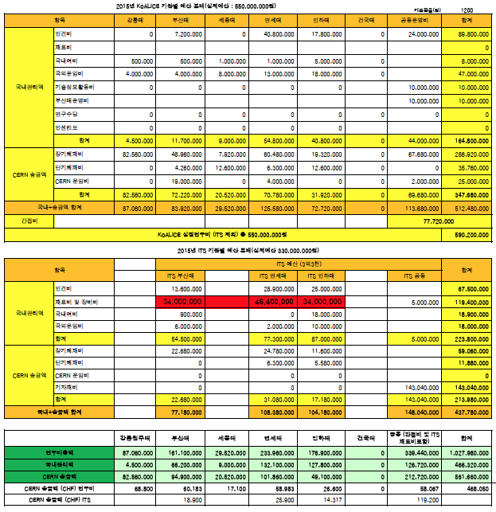
KoALICE Budgets 2016 (details)
Basic: 590M
ITS infra (essential): 34M + 46M + 34M
ITS: 437.8M
Total: 1,028M
Notes:
이 자료는 협력조정위 자료 중 지난 운영위원회 회의록에도 잘 나타나 있습니다. 말씀드렸던대로, 저희는 전체 예산을 기관별로 정액을 분배하는 것이 아니라, 모든 연구비요청사안을 모두가 합의한 우선순위에 따라 일일히 모두 검증하고 조정하였는데, 그 결과가 이 표와 같습니다. 기본적으로 여러번 말씀드린대로 (클릭) 연세대와 부산대-인하대에 대용량 칩테스트를 위한 인프라경비 (약 1.1억) 가 추가로 반드시 요구되며, 결과적으로 (클릭) 기본연구비 5.9억원, (클릭) ITS 검출기 연구비 4.4억원 (클릭) 토탈 10억 3천만원 정도의 예산이 최소한 요청되고 있습니다.

Slide 10
<4단계 목표>
활동과 성과의 양적/질적 확대
검출기 센서기술의 확보와 응용
Notes:
자. 마무리하겠습니다. 지난 3단계까지의 성과에, 4단계의 목표인 ‘연구활동 및 성과의 양적, 질적 증대’를 위하여, 향후 3년간 연구기관을 최소 1개이상 확대하고, 이에 따라 업그레이드 연구비는 이번에 증액된 4억원에서 그대로 동결된다 해도, 기본연구비와 M&O-A 가 매년 약 3천만원, 1인씩 증액되면, 현재의 성과에 탄력을 받은 주저자논문과 발표 및 성공적인 업그레이드 기여가 이루어질 것으로 기대합니다. 협력조정위원님들의 현명한 판단과 지원을 부탁드립니다.

Slide 11
BACK-UP

Slide 12
Data Analyses I
Yield modification of Jet particles (70%)
Correlation between flow harmonics (80%)
Path-length dependency of R_AA (80%)

Slide 13
Data Analyses II
dN/dη in pp @ 13 TeV (90%)
PWA of 2pion event in pp@7TeV (50%)
Lambda-Antilambda spin correlation (50%)

Slide 14
Data Analyses III
R_pA for NPE (HF Electrons) (>95%)
Yield of electrons from B (>95%)
Higher moments of net-particle distribution (70%)

Slide 15
Data Analyses IV
Hyperon Production in pPb @ 5TeV (>95%)
Heavy quarkonium Calculation (60%)

Slide 16


Detector M&O
Muon Trigger M&O + Upgrade (MoU)
AD0 installation and operation for diff.

Slide 17

ALICE Upgrade R&D (ITS)
Inner Tracking System (ITS): ~ 330 MKRW
  Probe card development (Yonsei)
  Automatic Test Equipment (Yonsei)

Slide 18
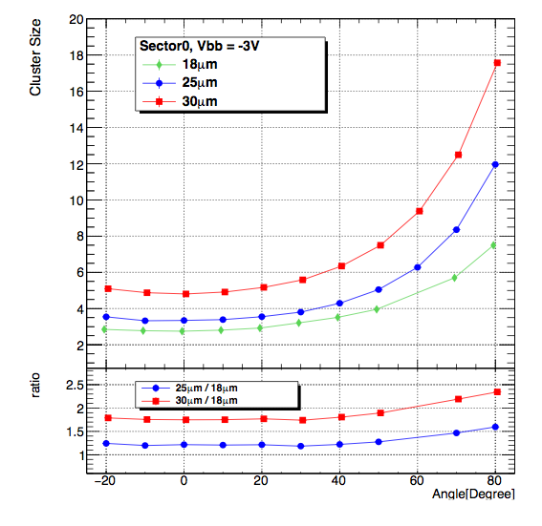
ALICE Upgrade R&D (ITS)
Inner Tracking System (ITS): ~ 330 MKRW
  Chip Characterization (Pusan, Inha)
Spacing: 2um, Vbb=-3V

Slide 19
Output Summary 2015
Paper: Total 42 (PA 8)
Talks 248 (International 219)
Education: 3 Masters
KoALICE RM 7
SASS (Press 13), IACs, Nature Physics (Press 12)
Silicon R&D Infra (250M) + Industry (300M)

